Slide 1

        DIREÇÃO
        ADJUNTA DE
        POLÍTICAS
        ESTUDANTIS

Slide 2


        DAPE
PR7

Slide 3

        DAPE
PR7

Slide 4
        DAPE
Frentes de Trabalho
APOIO SÓCIO ECONÔMICO
SAÚDE DO ESTUDANTE
AUXILIO PEDAGÓGICO

Slide 5



        DAPE
APOIO SÓCIO ECONÔMICO

Slide 6

        DAPE
PR7

Slide 7
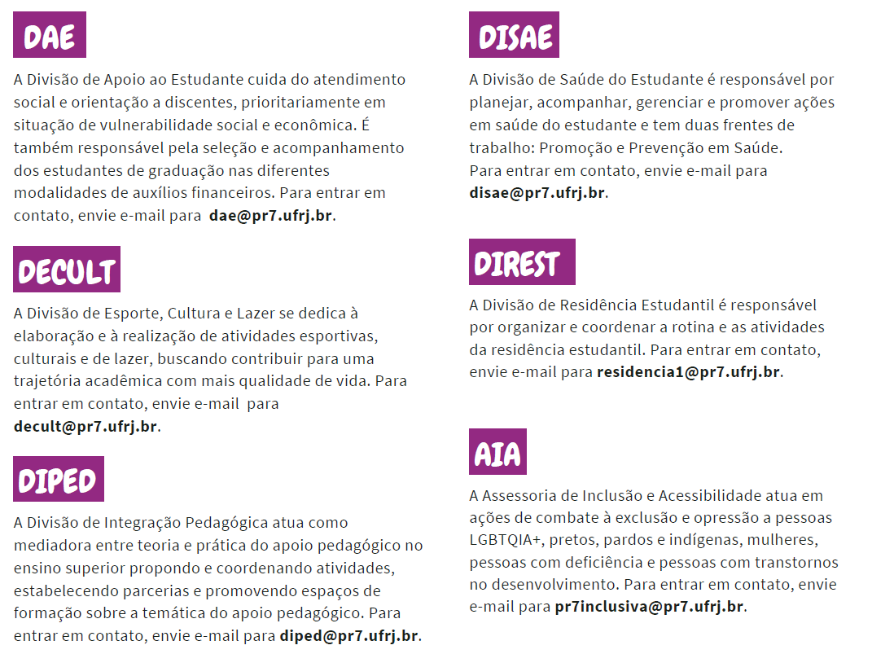
        DAPE
PR7

Slide 8
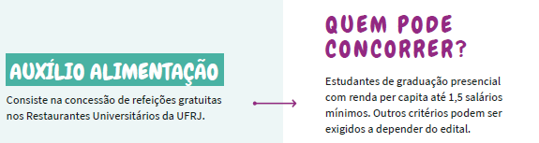
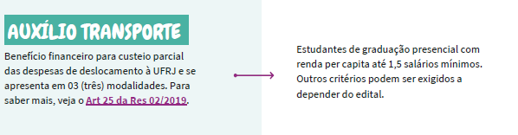
        DAPE
PR7

Slide 9
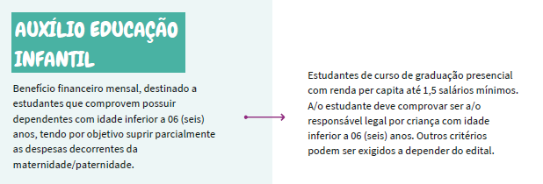
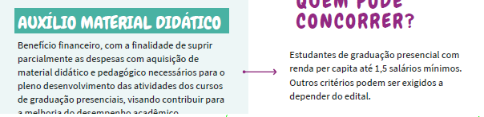
PR7
        DAPE

Slide 10
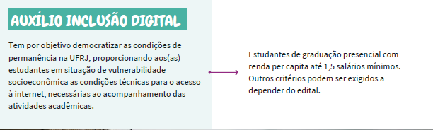
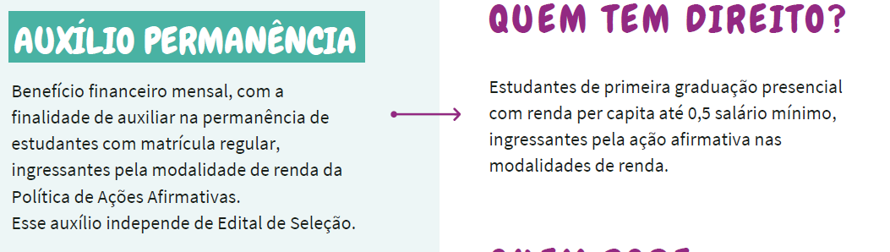
PR7
        DAPE

Slide 11
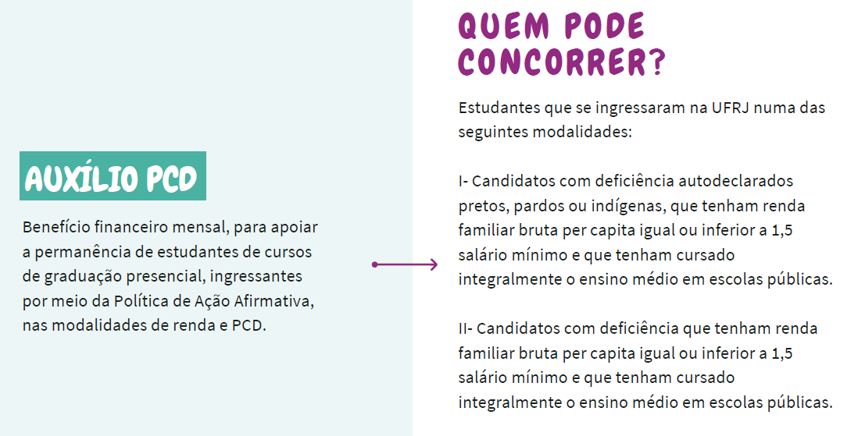
PR7
        DAPE

Slide 12
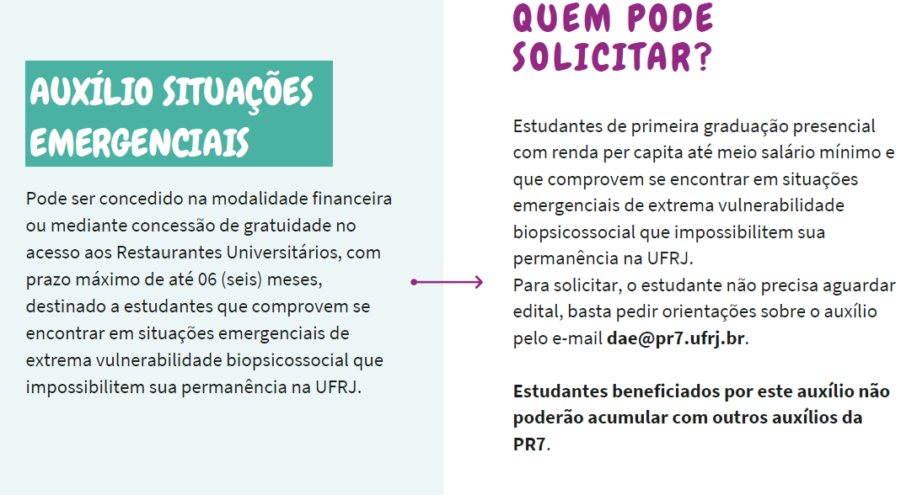
PR7
        DAPE

Slide 13
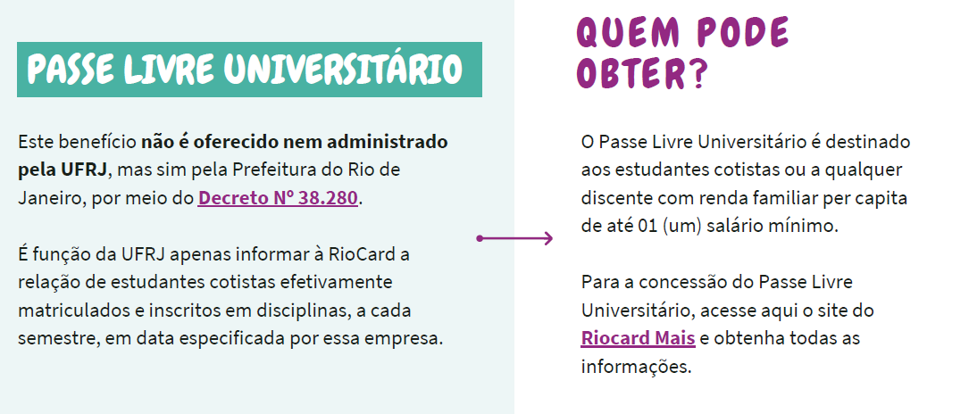
PR7
        DAPE

Slide 14
        DAPE
SAÚDE
Atendimento Psicológico
Grupos de estudo
Atividades Lúdicas
  Deporte
  Meditação
  Dança
  Teatro
  Musica

Slide 15





        C A S A
Centro de Acolhimento e Suporte Acadêmico

Slide 16
        Objetivos
Promover o desenvolvimento social, pessoal, emocional dos alunos.

Slide 17
Ambiente
Promover atividades desportivas no CT
Yoga - Biodança
Meditação
Palestras e rodas de conversa
Melhorar os espaços de convívio

Slide 18
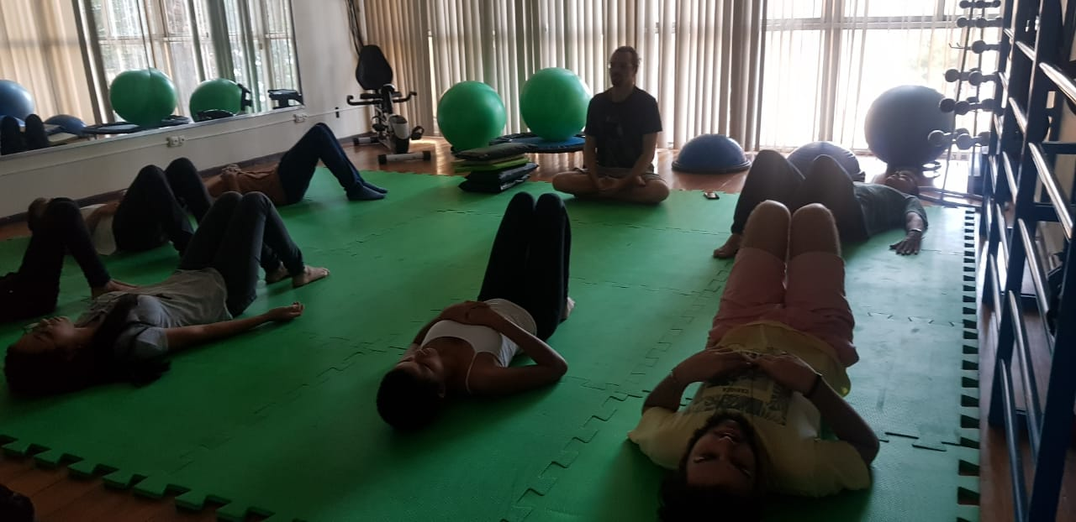
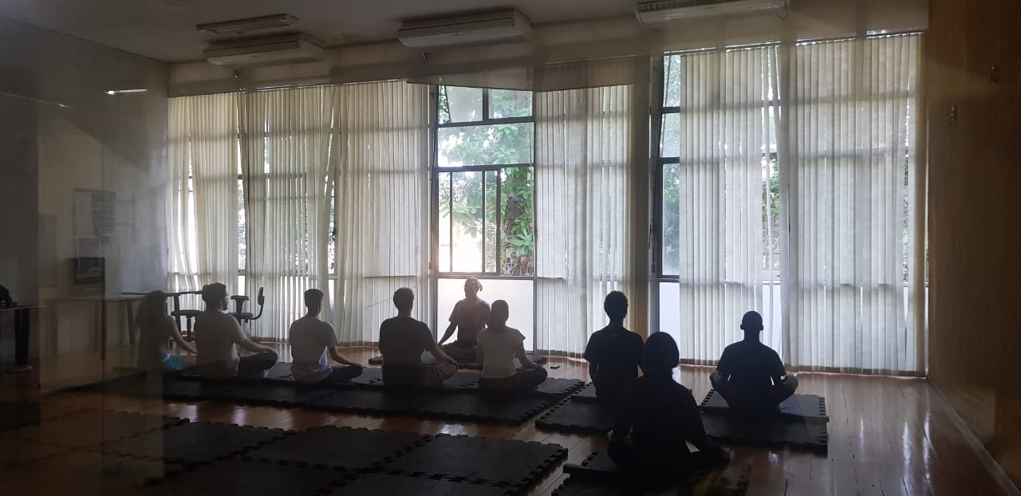

Meditação
Antes das provas unificadas
Prof. Gilberto Schultz

Slide 19
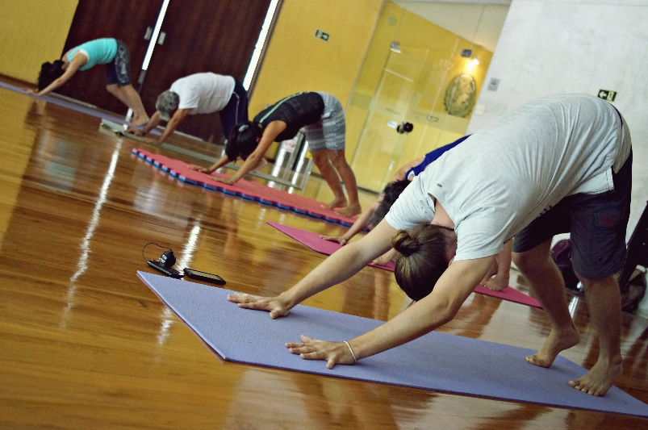
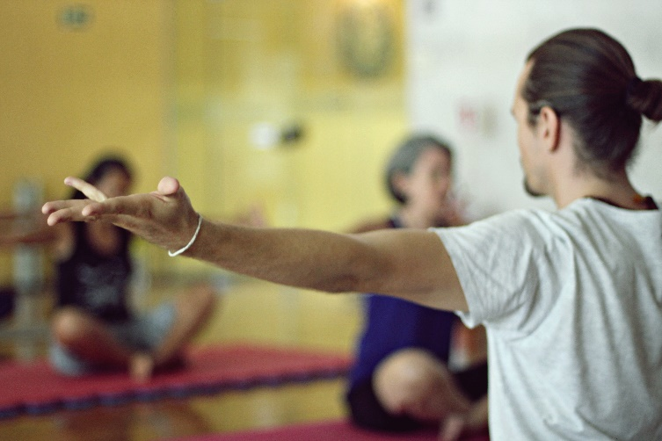
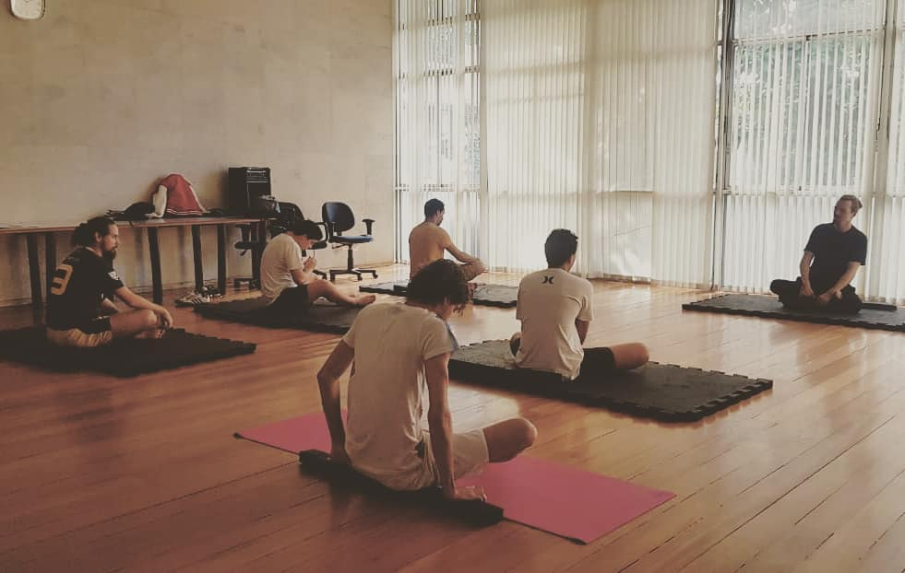
AULAS DE YOGA
SEGUNDA E QUARTA FEIRA
10-11HORAS
11-12HORAS
Prof. Gilberto Schultz

Slide 20


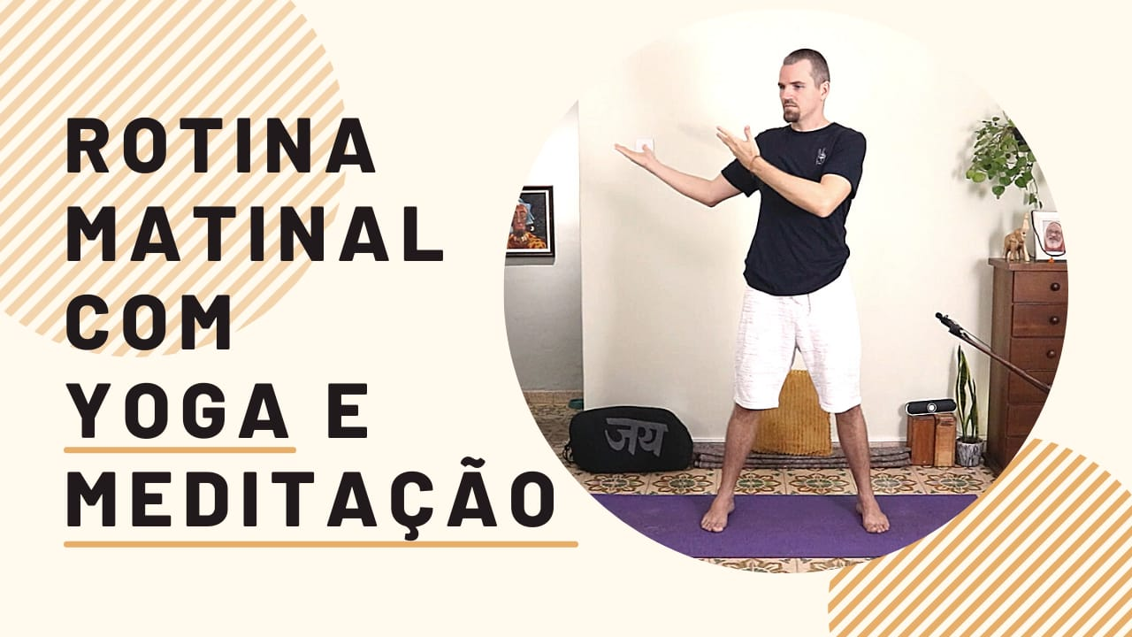
AULAS DE YOGA
Prof. Gilberto Schultz

Slide 21


Acolhimento psicológico
-Tatiana Moreira (Coordenadora)

Slide 22

Acolhimento psicológico
https://nubea.ufrj.br/index.php/centraldeapoio

Slide 23

Acolhimento psicológico
A Divisão de Saúde do Estudante (Disae/PR7) convida para o grupo de Vivências Estudantis, um espaço online de acolhimento e apoio aberto aos estudantes de graduação e pós-graduação da UFRJ.

Slide 24
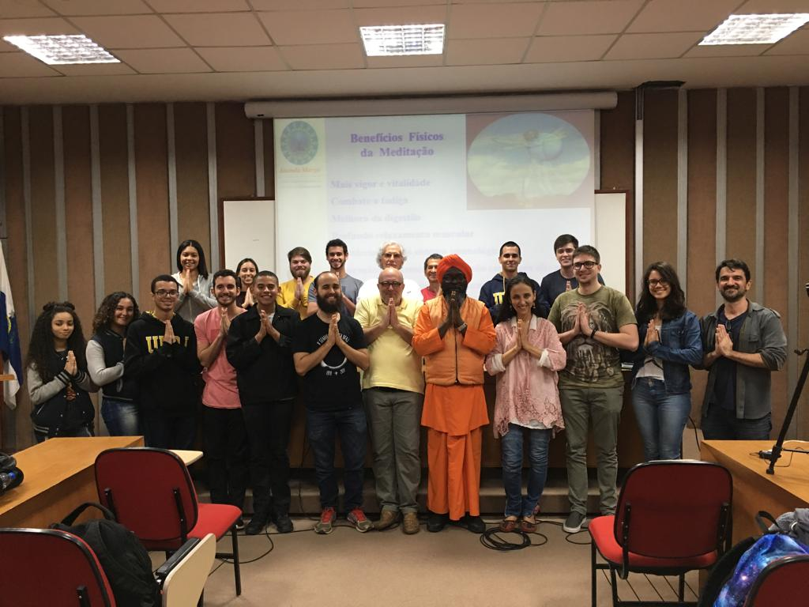
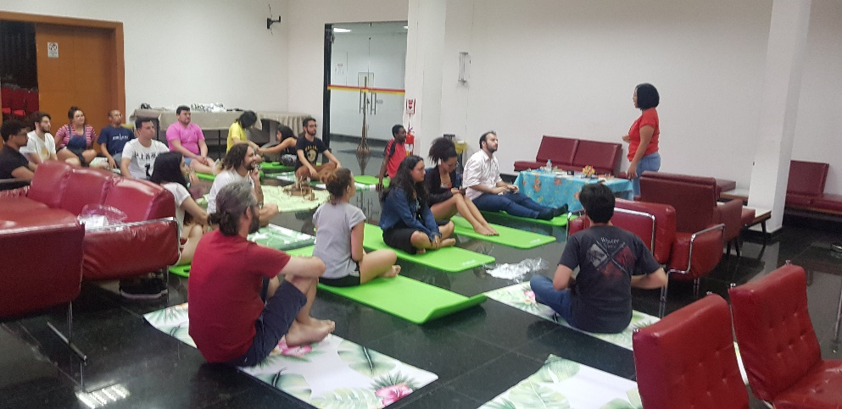
Meditação
CMT 014 – Oficina de Estudos: A Arte e a Ciência da Meditação
Prof. Colaborador/Mentor: Rubens Turci
Coordenadora: Profa. Cássia Curan Turci

Slide 25
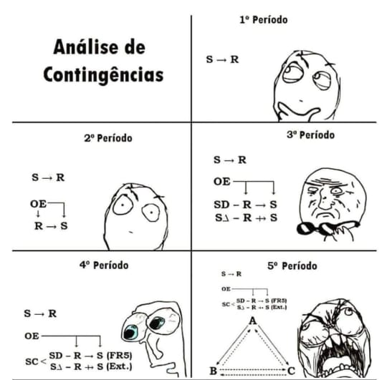
        DAPE
Orientação psicopedagógica

Slide 26



CASA VIRTUAL

Slide 27

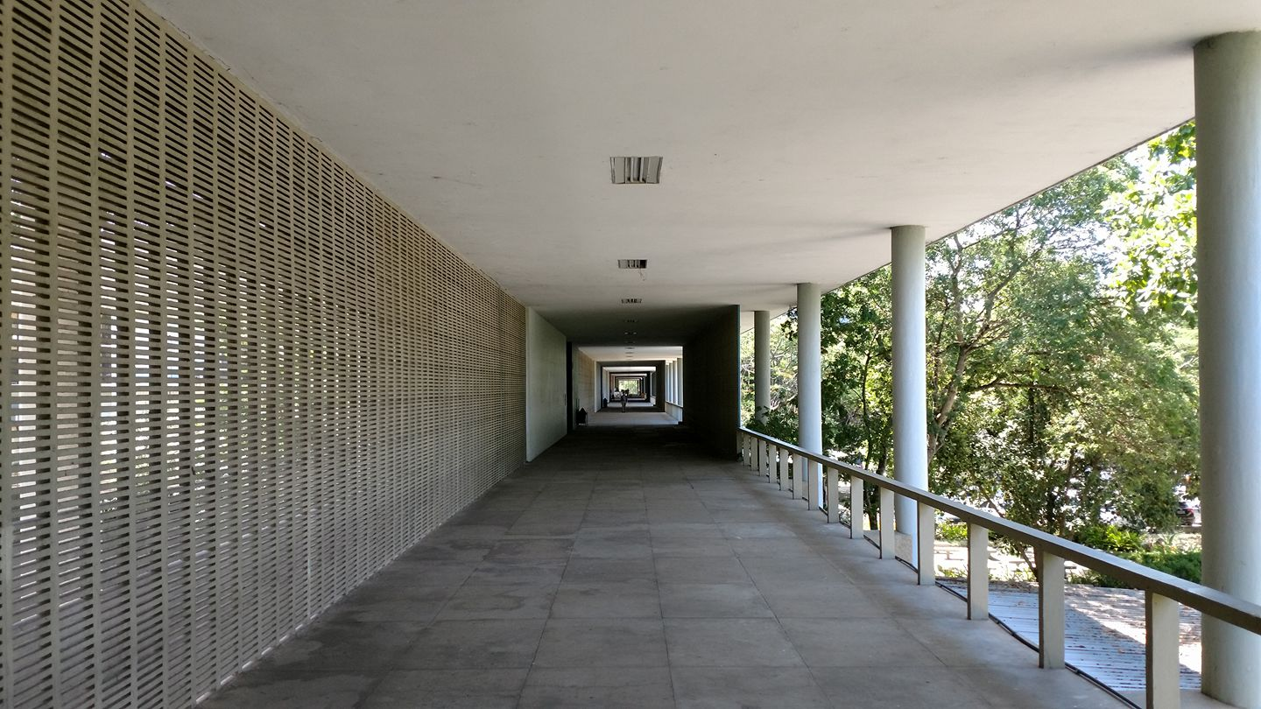
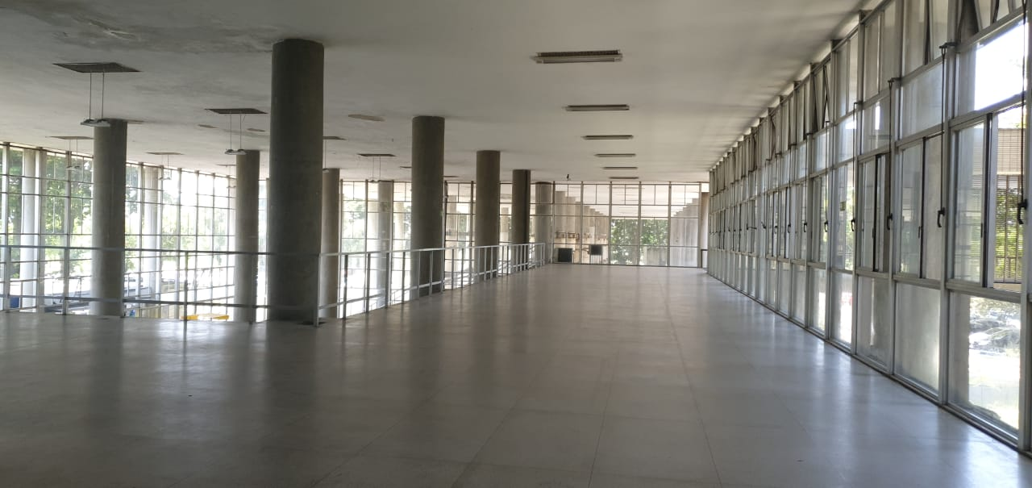
CENTRO DE TECNOLOGIA
        DAPE

Slide 28
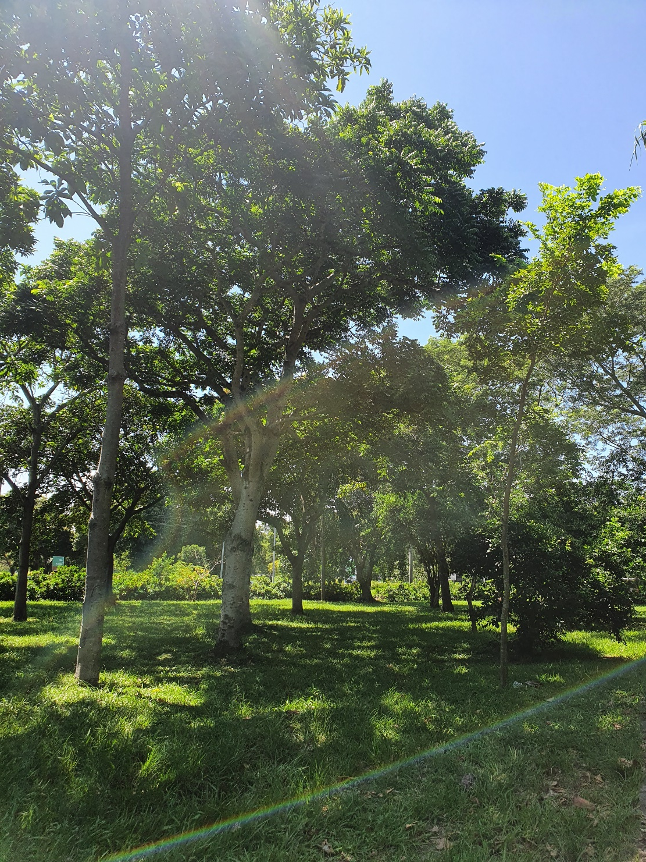
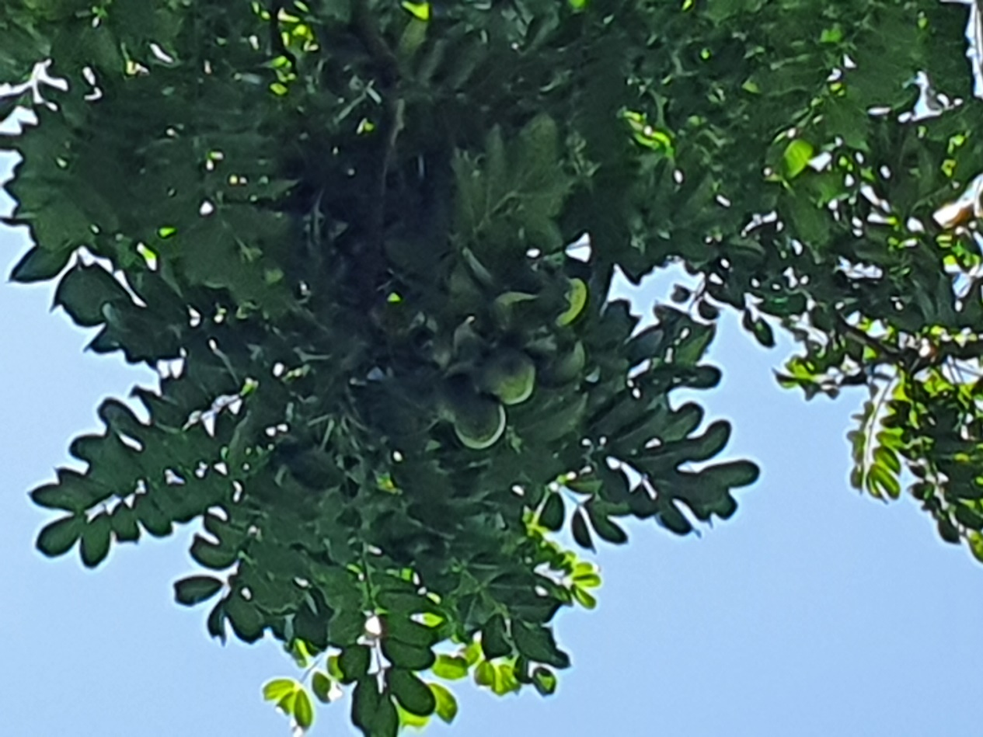
CENTRO DE TECNOLOGIA
        DAPE

Slide 29
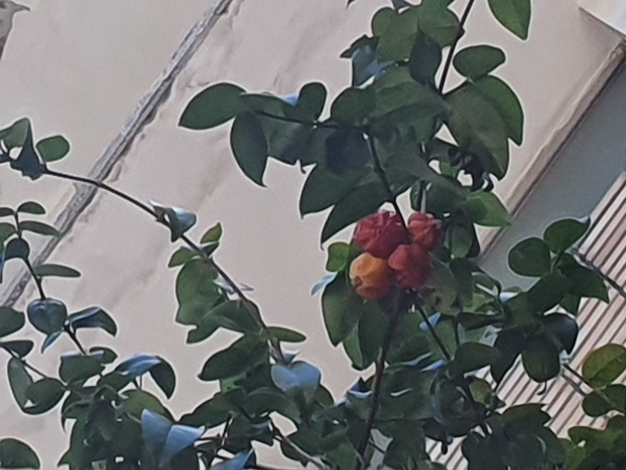
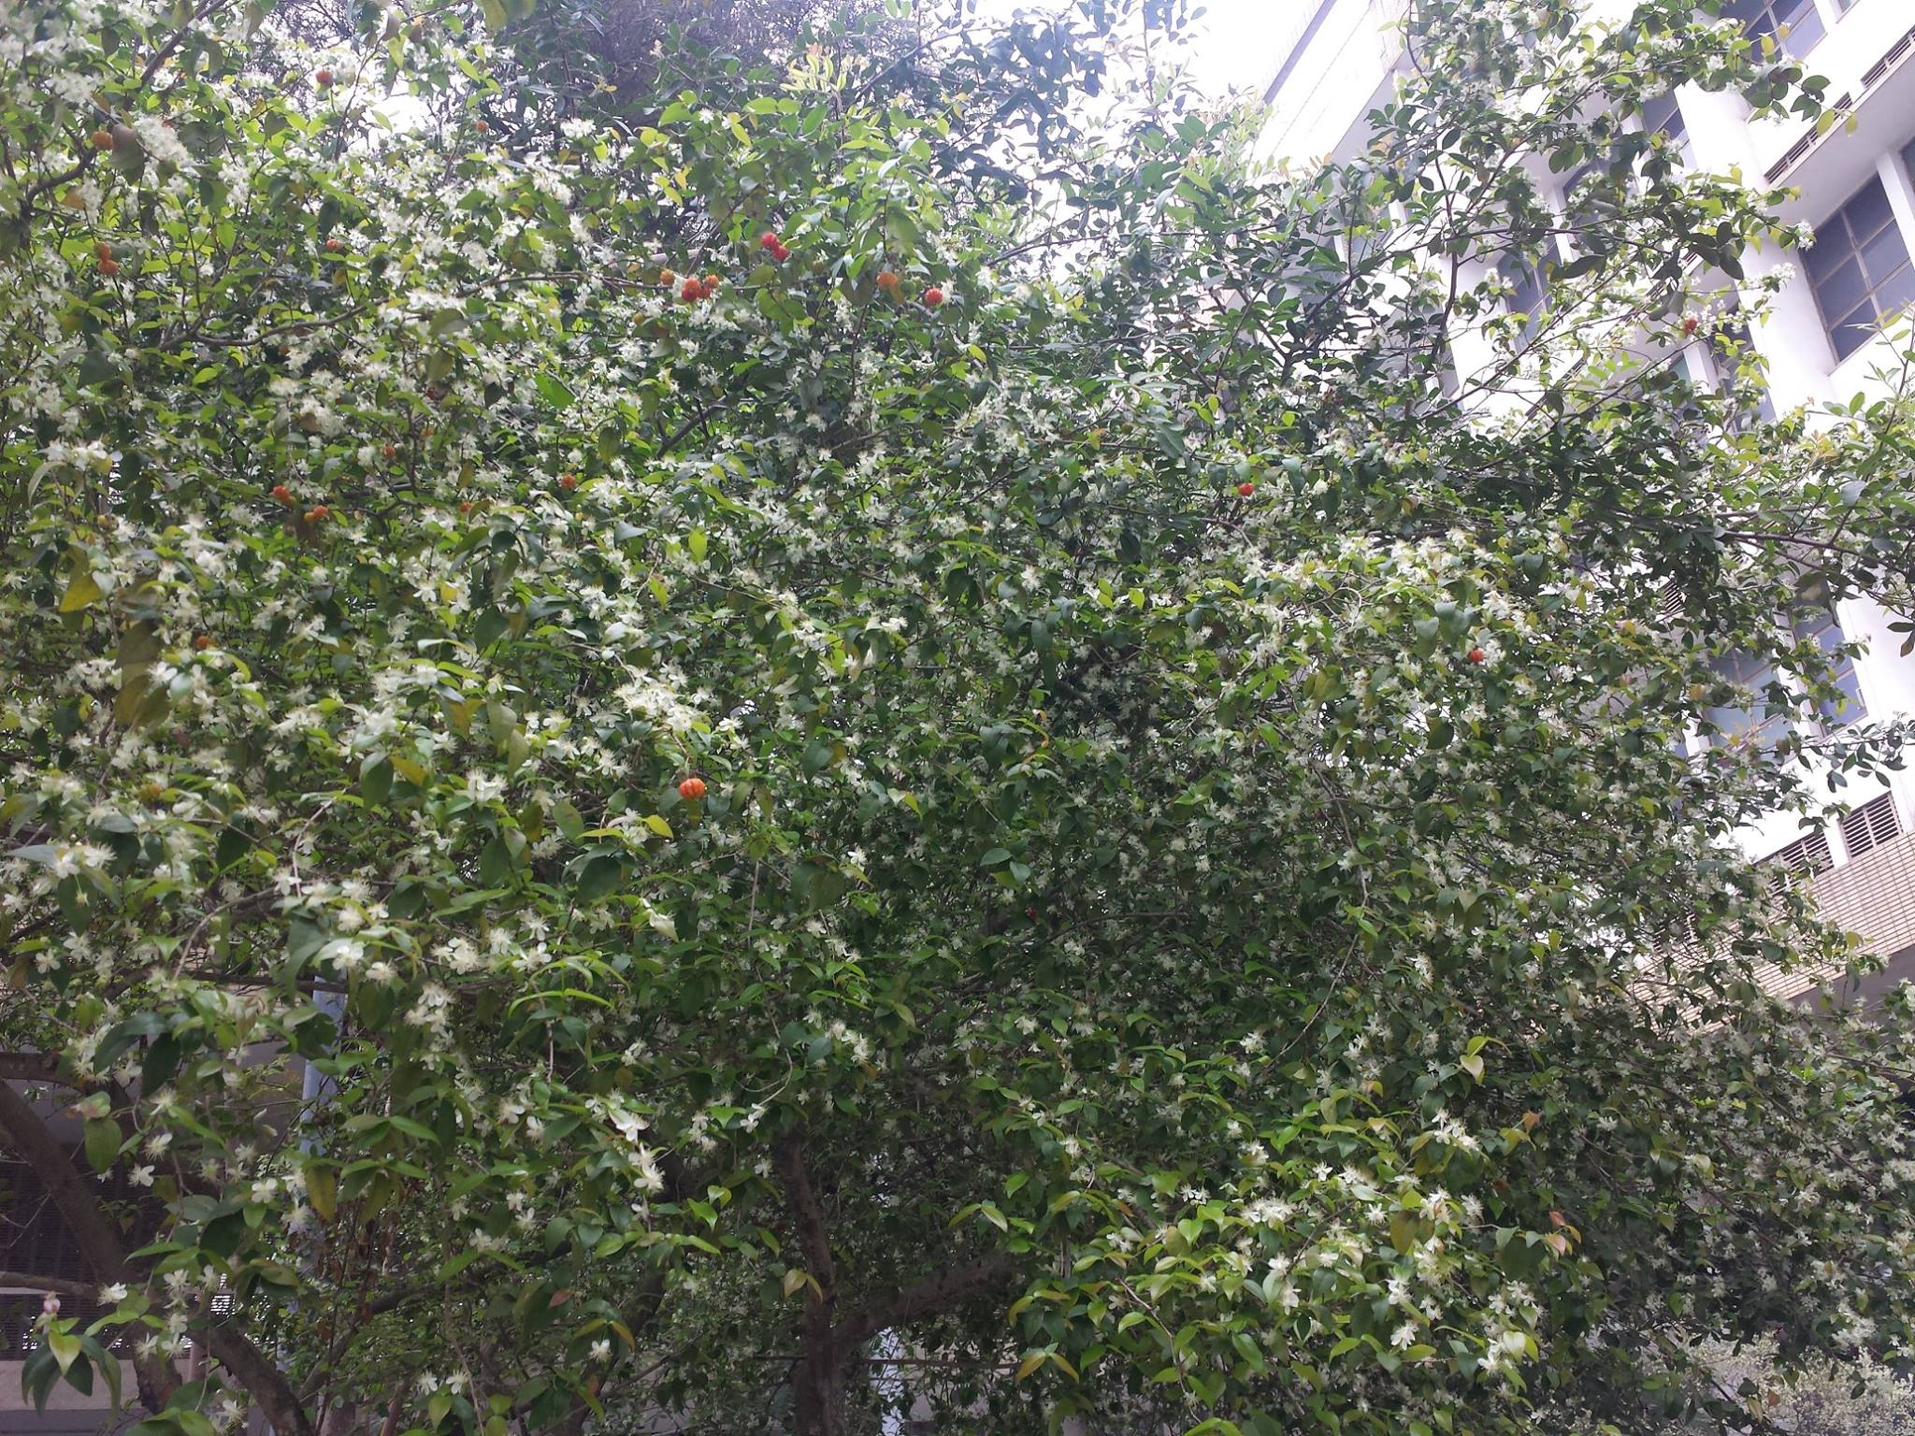
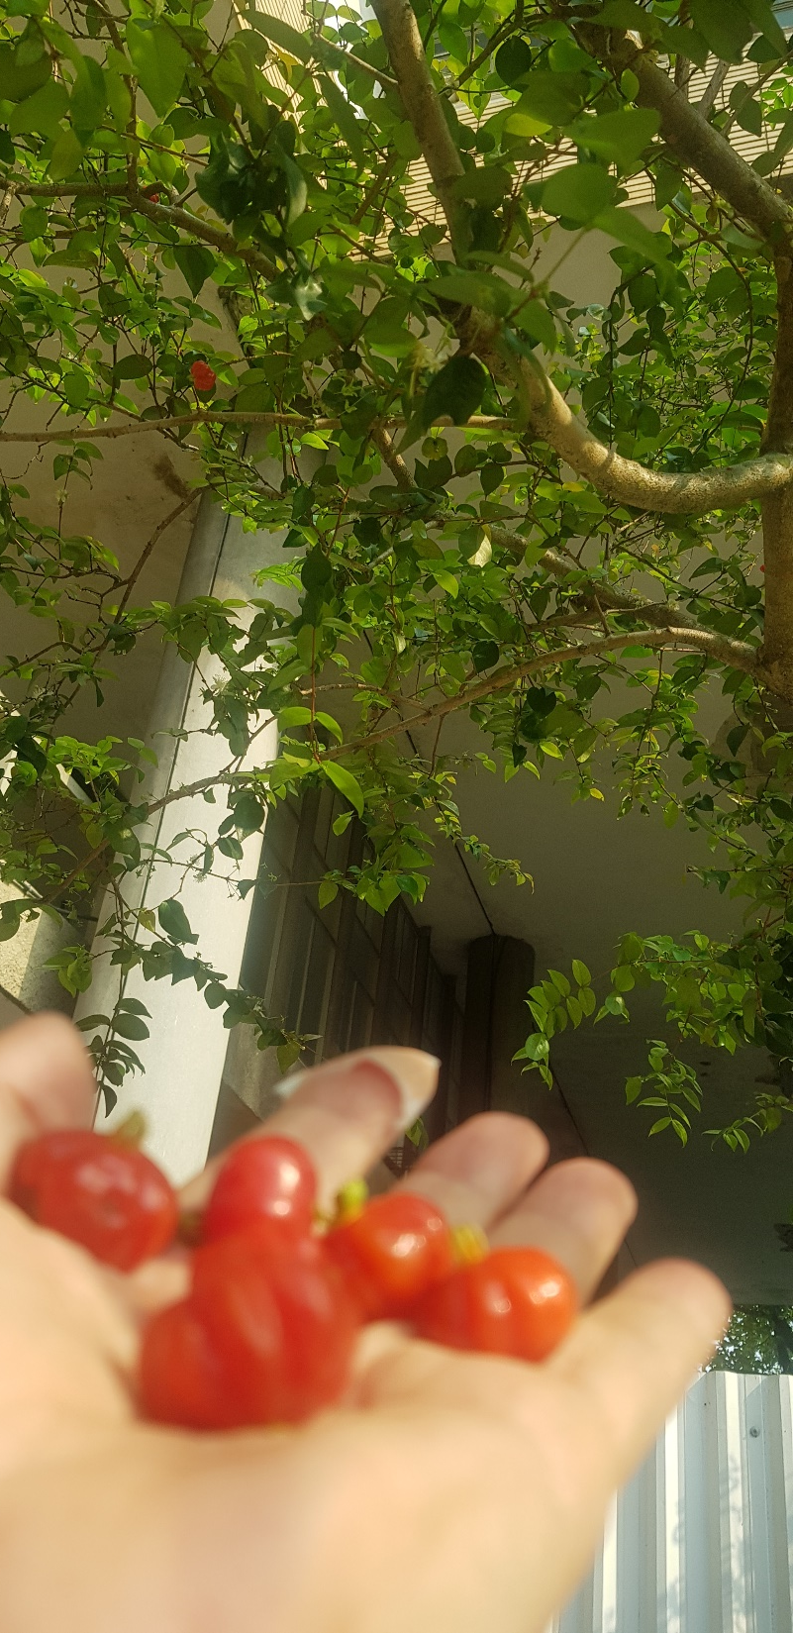
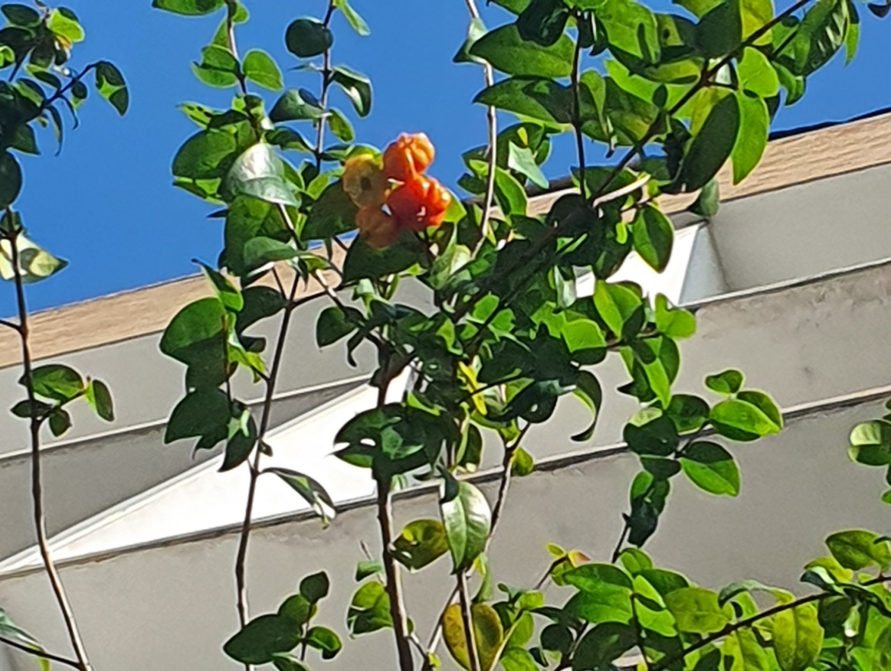
CENTRO DE TECNOLOGIA
        DAPE

Slide 30
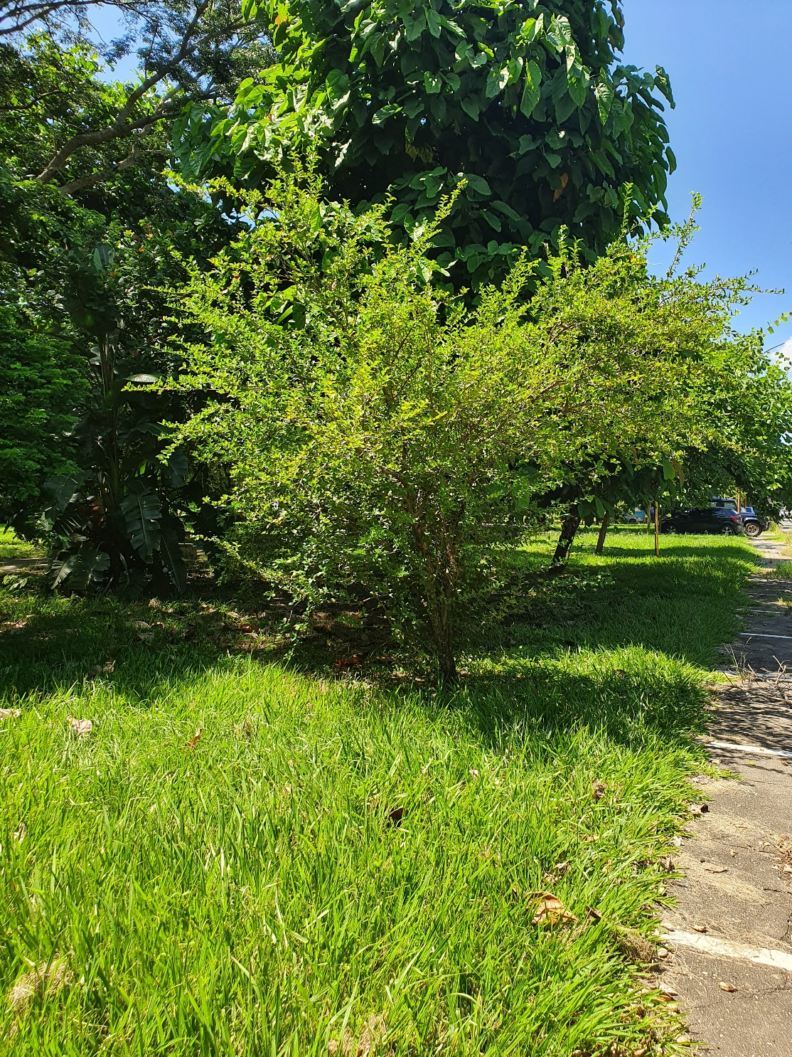
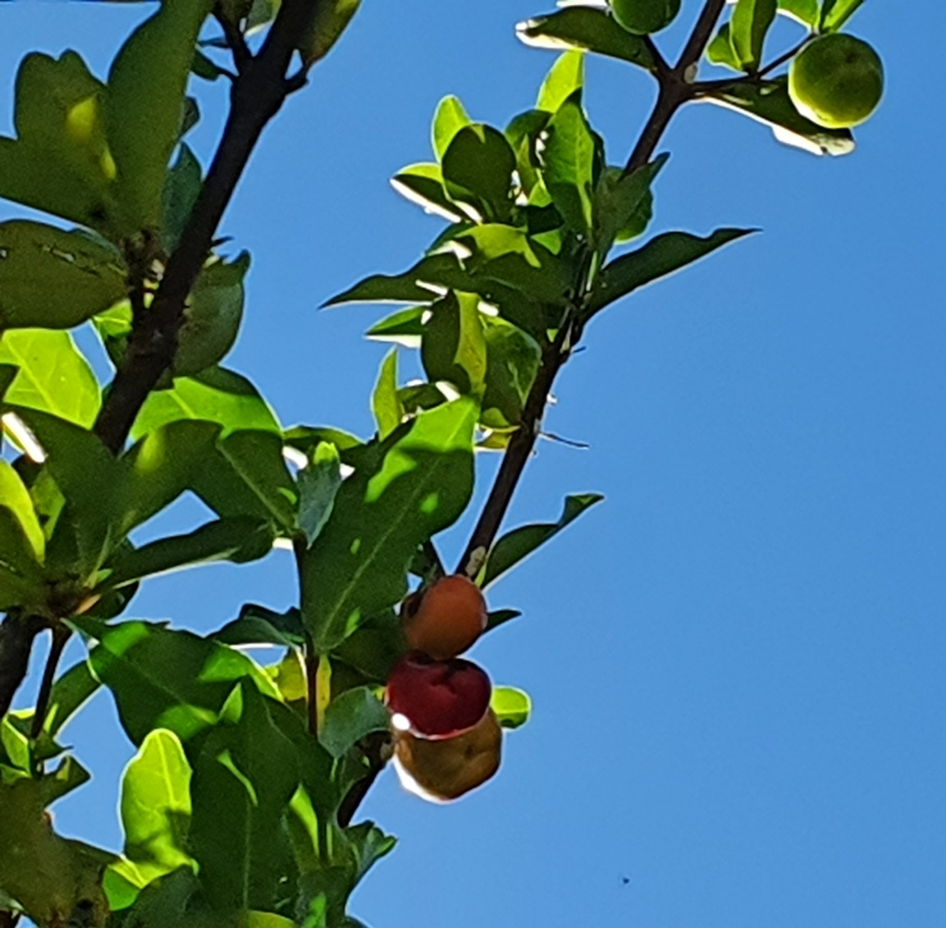
CENTRO DE TECNOLOGIA
        DAPE

Slide 31


CENTRO DE TECNOLOGIA
        DAPE

Slide 32
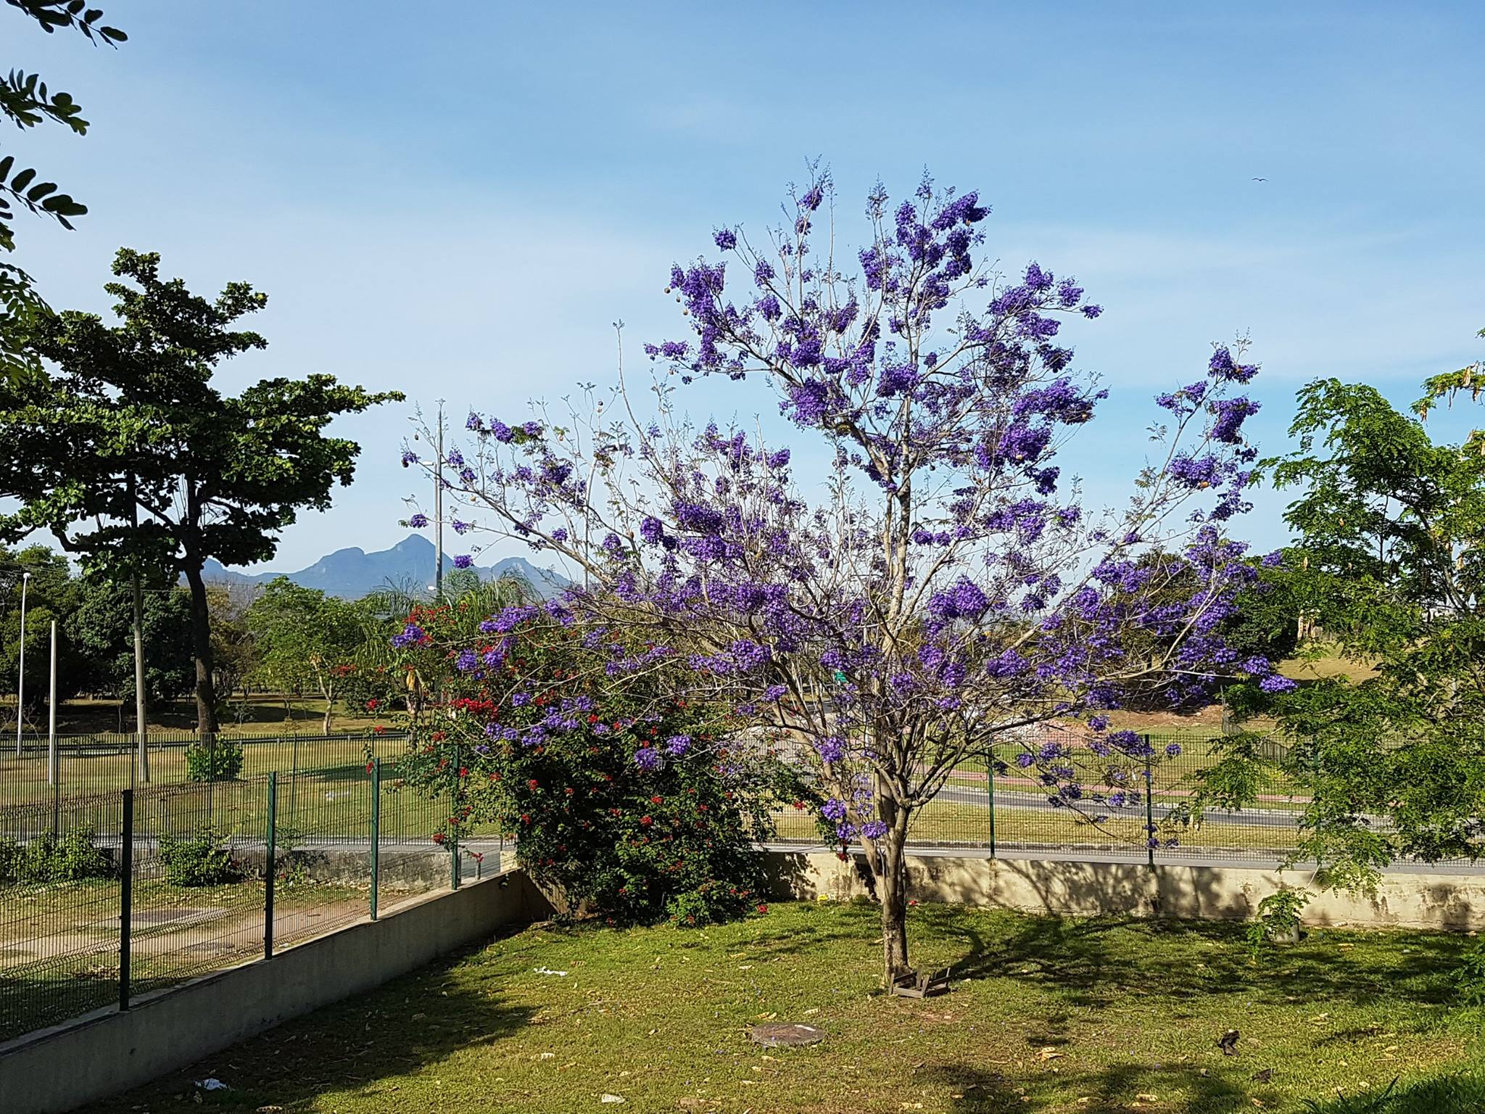
FUNDÃO
        DAPE

Slide 33
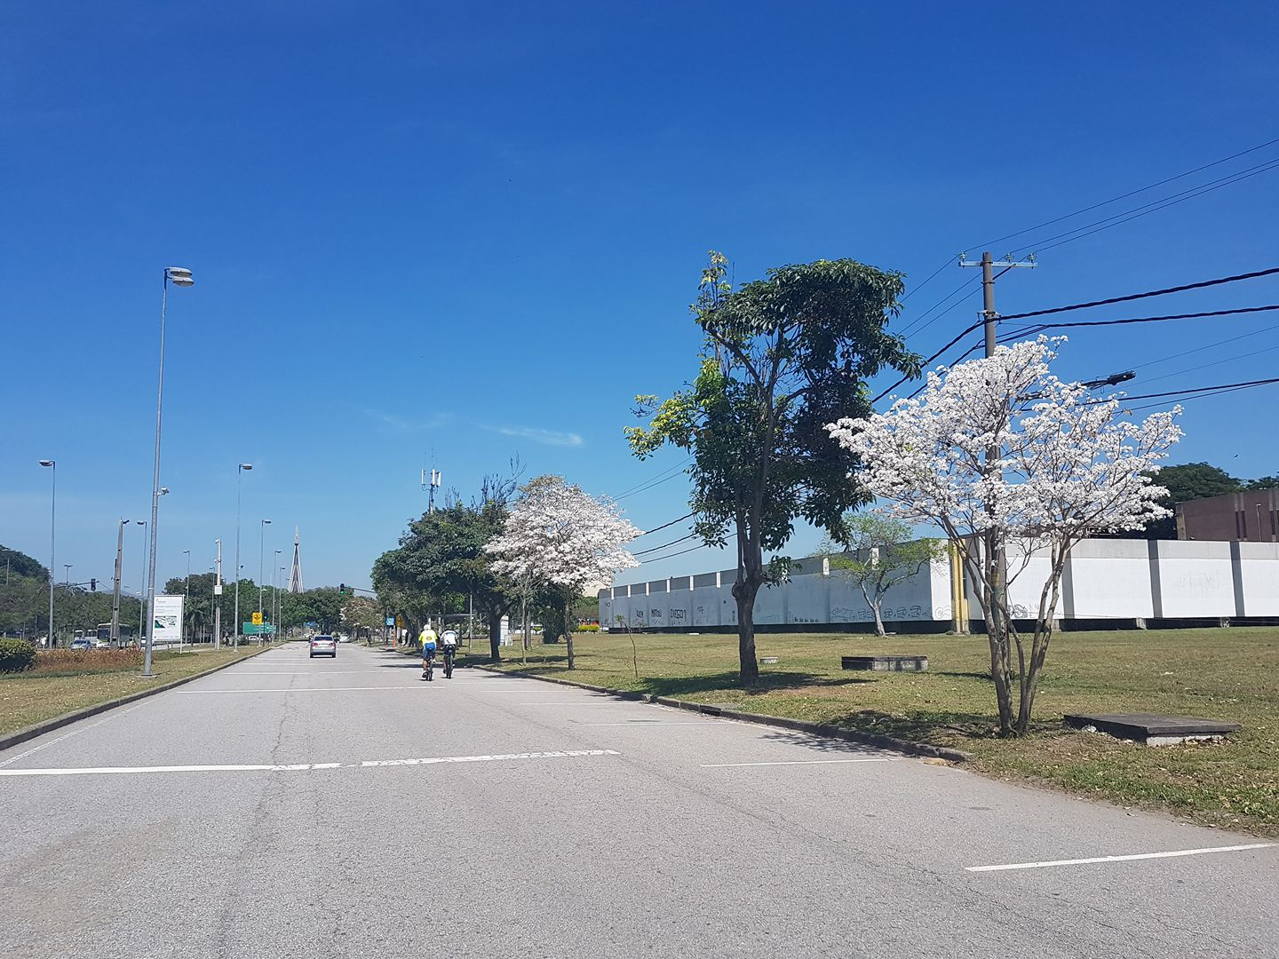
FUNDÃO
        DAPE

Slide 34
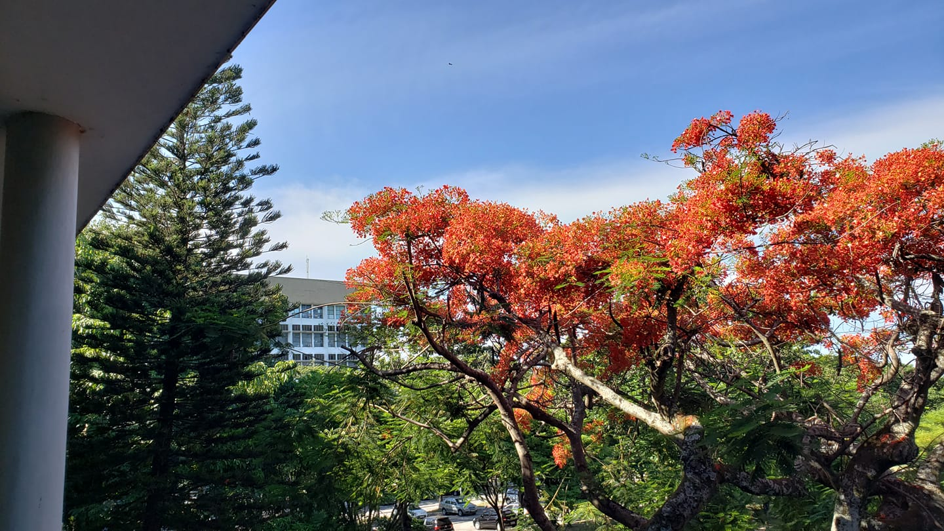
CENTRO DE TECNOLOGIA
        DAPE

Slide 35
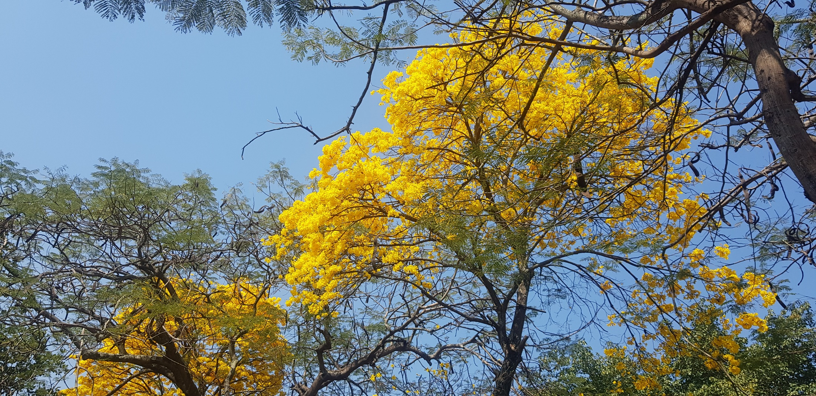
CENTRO DE TECNOLOGIA
        DAPE

Slide 36
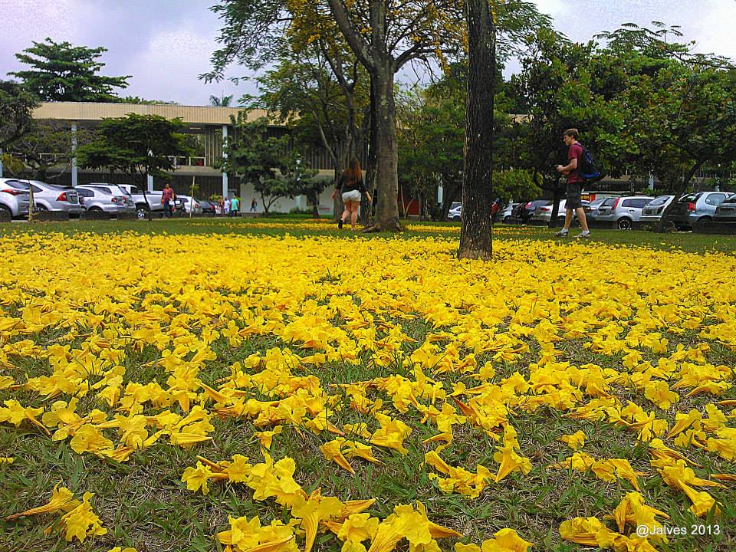
CENTRO DE TECNOLOGIA
        DAPE

Slide 37
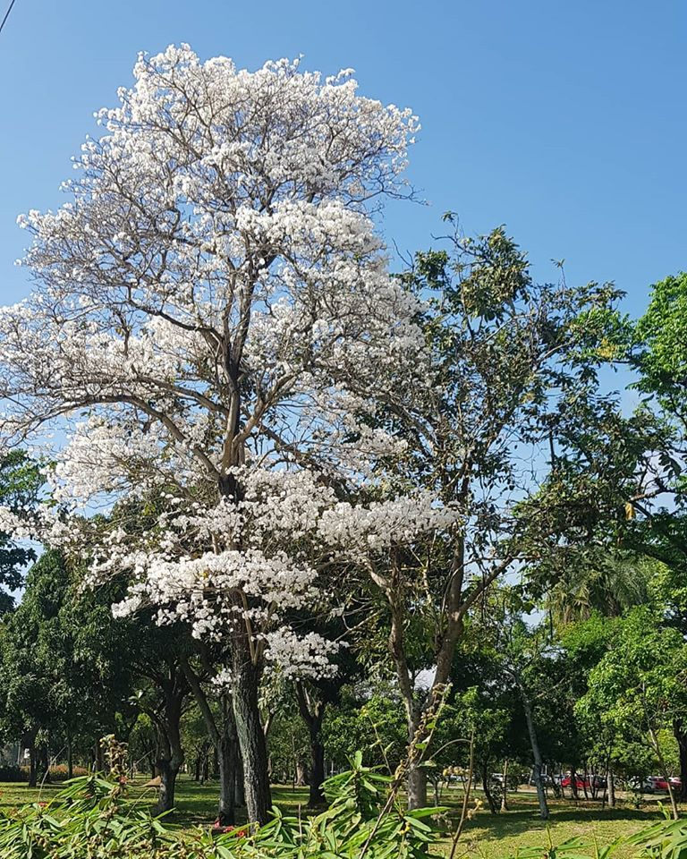
CENTRO DE TECNOLOGIA
        DAPE

Slide 38
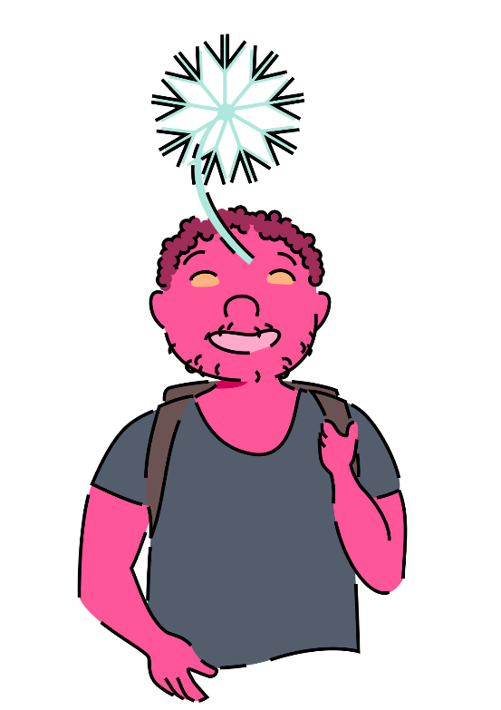

        DAPE
ESTA COMPLICADO?
PROCURE A DAPE
MARTA TAPIA
BLOCO C – SALA 207.B
DAPE.DIRETORA@POLI.UFRJ.BR

Slide 39
        DIREÇÃO
        ADJUNTA DE
        POLÍTICAS
        ESTUDANTIS

